Slide 1

Historyada
Александър, Йосиф, Радослав, Николай и Никола

Slide 2
Началото
В началото, идеята ни беше различна. Искахме да направим игра, но стигнахме до там, че не можем да продължим проекта.
Получихме голяма помощ от няколко ментори, но бяхме се изхвърлили много с идеята за играта.
Всъщност успяхме да направим голяма част от играта, но частта, в която тя задава въпроси се затруднихме.

Slide 3
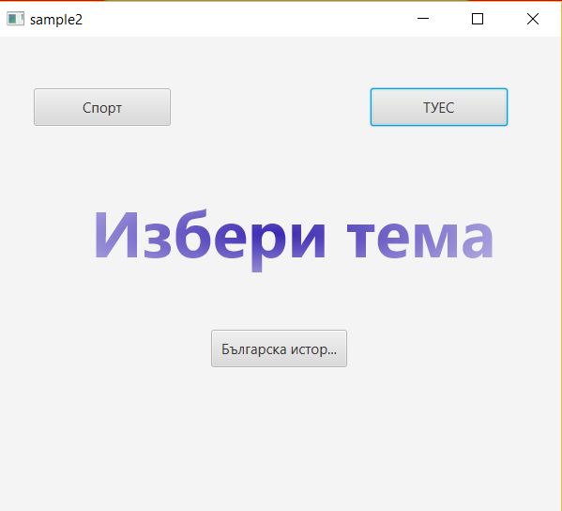
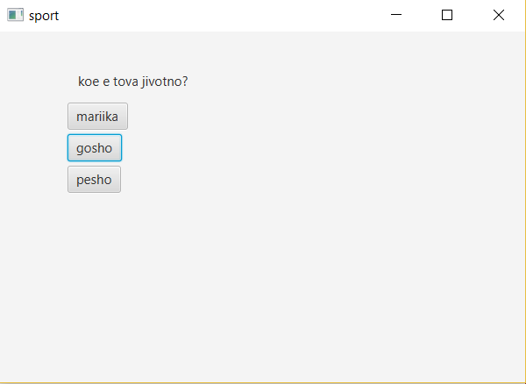
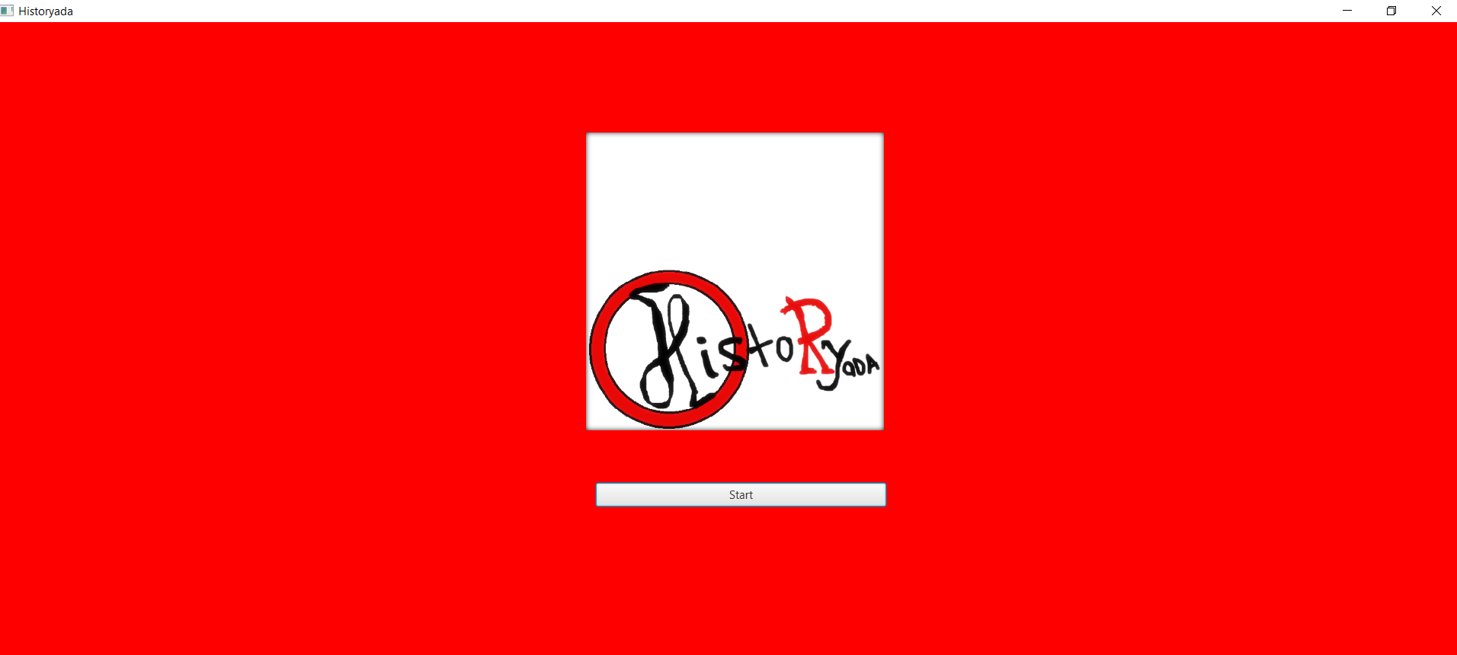

Slide 4
Проект №2
Николай правеше свой проект (резервен вариант).
Той представлява сайт с въпроси, свързани с България и ТУЕС. Трябва да избереш един от 4те отговора и отдолу се изписва дали тизбрания отговор е верен или грешен.

Slide 5
Благодаря за вниманието!

